Slide 1
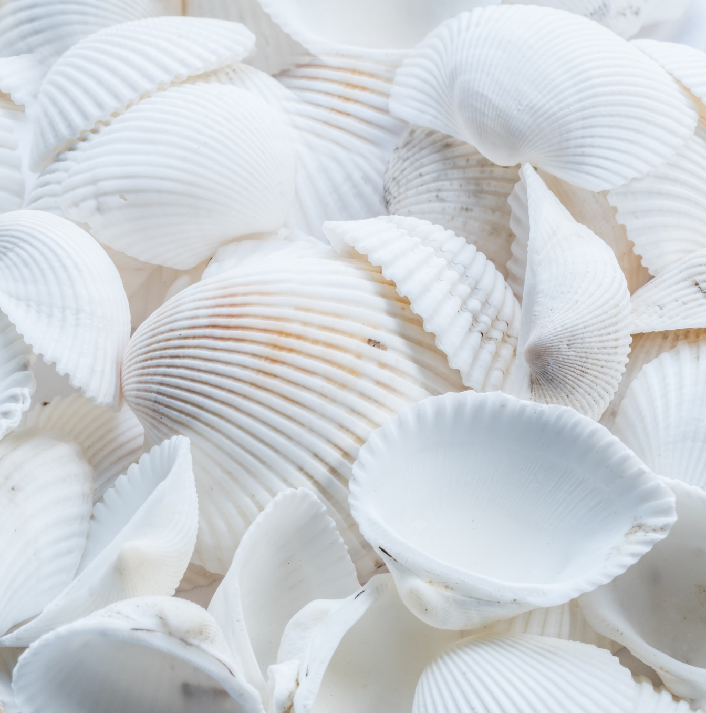
BY YUSHEN
语文精品课件
“贝”的故事
二年级下册 3.3
授课老师：某某
授课时间：20XX

Slide 2
01 课前导读
汉字距今已有三千多年的历史，它是世界上最古老的文字之一，一个汉字一幅画，一个汉字就是一段历史。下面让我们走进课文，去感受汉字的有趣和神奇吧！

Slide 3
01 课前导读
（1）不认识的字可以看拼音，或者请教老师和同学。
（2）读准每一个字的字音，圈出生字词；
（3）读通每个句子，读不通顺的多读几遍；
（4）给每个自然段写上序号。

Slide 4
02 字词揭秘
我会认
jiǎ gǔ lèi piào zhēn shì
甲
骨
类
漂
珍
饰
pǐn suí yì sǔn bì cái
品
随
易
损
币
财
zhuàn péi gòu pín
赚
赔
购
贫

Slide 5
02 字词揭秘
我会认
多音字
piào（漂亮）
我有一个漂亮的发卡。
漂
piāo（漂浮）
船只和漂浮的海草纠缠在一起。

Slide 6
02 字词揭秘
我会认
熟字比较
晶、森、众 — 品
加一加
日→甲
巾→币
找近义词
容易—简单
损坏—破坏、破损

Slide 7
02 字词揭秘
贝字旁—
归类识记
财
赚
赔
购
贫
实物识字
甲骨文
硬币

Slide 8
02 字词揭秘
贝
壳
甲
骨
钱
币
与
财
关

Slide 9
02 字词揭秘
bèi
贝
结构：
部首：
组词：
造句：
书写指导：
独体
贝
贝壳 贝类
海边有很多漂亮的贝壳。
撇画舒展，起笔在竖中线上，
最后一笔在竖中线上。

Slide 10
02 字词揭秘
ké
壳
结构：
部首：
组词：
造句：
书写指导：
上下
士
蛋壳 贝壳
鸵鸟的蛋壳很坚硬。
上窄下宽，尤其是中间的“冖”要宽。

Slide 11
02 字词揭秘
jiǎ
甲
结构：
部首：
组词：
造句：
书写指导：
独体
田
甲虫 甲骨 龟甲
甲骨文是中华民族的文化瑰宝。
“日”宽而扁，竖是垂露竖在舒张线上。

Slide 12
02 字词揭秘
gǔ
骨
结构：
部首：
组词：
造句：
书写指导：
上下
骨
甲骨文 骨气 骨头
做人一定要有骨气。
整体笔画紧凑，“冖”要宽，托上盖下。

Slide 13
02 字词揭秘
qián
钱
结构：
部首：
组词：
造句：
书写指导：
左右
钅
钱币 钱财
钱币的发展是一段悠久的历史。
左窄右宽，斜钩舒展有力。

Slide 14
02 字词揭秘
bì
币
结构：
部首：
组词：
造句：
书写指导：
上下
巾
货币 人民币
我国的货币叫人民币。
撇要倾斜，竖在竖中线上。

Slide 15
02 字词揭秘
yǔ
与
结构：
部首：
组词：
造句：
书写指导：
左右
一
与人为善 赠与
他把自己大部分财产都赠与了慈善机构。
竖折折钩的第一折在横中线上。

Slide 16
02 字词揭秘
cái
财
结构：
部首：
组词：
造句：
书写指导：
左右
贝
财产 财富
知识是人类最宝贵的财富。
左右等宽，“贝”的最后一笔是点，“才”撇稍小。

Slide 17
02 字词揭秘
guān
关
结构：
部首：
组词：
造句：
指导书写：
上下
丷
关爱 关怀
我们要给予残疾儿童更多的关爱。
第四笔横长，撇捺舒展。

Slide 18
02 字词揭秘
贝 壳 甲 骨 钱 币 与 财 关
观察上面的汉字，说说它们分别是什么结构。
独体字：
左右结构：
上下结构：
上中下结构：
贝
甲
币
与
钱
财
骨
关
壳

Slide 19
02 字词揭秘
漂亮：
珍贵：
喜欢：
损坏：
保护：
好看；美观。
价值高;意义深刻;宝贵。
对人或事物有好感或感兴趣。
使失去原来的使用效能。
指尽力照顾，使不受损害。

Slide 20
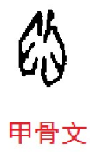
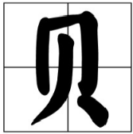
03 课文精讲
第一自然段：写“贝”字甲骨文是怎么来的，是什么样子。
第二自然段：解释了“贝”字的意义，写了带“贝”字旁的字的特点。

Slide 21
03 课文精讲
马
甲骨文
小篆
楷体
鱼
甲骨文
小篆
楷体

Slide 22
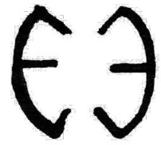
03 课文精讲
一些生活在水里的动物，用贝壳保护自己的身体。
作用：可以保护一些生活在水里的动物。
甲骨文中的“贝”字，画的就是贝壳的两扇壳张开的样子。
古时候，人们觉得贝壳很漂亮，很珍贵，喜欢把它们当作饰品戴在身上。“很漂亮，很珍贵”，说明贝壳在古人眼里是多么的美好，人们多么喜欢它。

Slide 23
03 课文精讲
贝壳可以随身携带，不容易损坏，于是，古人还把贝壳当作钱币。
你从这句话中体会出了什么？
交代了贝壳的另一个特点：可以随身携带，不容易损坏。所以，人们把它当作钱币，在市场上流通。
用“贝”作偏旁的字，大多与钱财有关，比如，“赚、赔、购、贫、货”。
赚=贝+兼
赔=贝+咅
购=贝+勾
贫=分+贝
货=化+贝

Slide 24
03 课文精讲
你知道“赚、赔、购、贫、货”各是什么意思吗？
赚：
赔：
购：
贫：
货：
指得利得钱；
指损失钱财；
指用钱买；
指穷，没钱；
指货物或卖。

Slide 25
03 课文精讲
课文主旨
本文描写了汉字“贝”的故事，写出了“贝”字的演变过程以及用“贝”作偏旁的字与钱财有关的缘由。告诉我们中国的汉字源远流长，是我国宝贵的文化遗产。
这篇课文讲了贝的故事，叙述地比较有条理，依次讲了贝的起源。贝壳的用途等，文中最后运用了举例子的说明方法将用“贝”作偏旁的字一一列举出来，赞美了古人伟大的智慧，以及博大精深的汉字文化。

Slide 26
04 课堂小结
有趣的日月贝
在我国西沙群岛附近的海里有一种有趣的贝，它有两片圆圆的贝壳，一片朝下贴着海底，成年见不着阳光，颜色白白的，像月亮，另一片朝上，能经常照到阳光，颜色红红的，像太阳，人们叫它“日月贝”。日月贝游泳的时候，两片贝壳很快地一张一合，排水向前，游得像飞鸟那么快，所以有人管它叫“会飞的贝壳”。

Slide 27
04 课堂小结
“贝”字的起源：甲骨文
“贝”的故事
汉
字
真
有
趣
饰品
钱币
贝壳
“贝”字旁的字:与钱财有关

Slide 28
05 课堂练习
一、给下面的汉字选择正确的读音。
①妈妈买的这件衣服很漂（piāo piào ）亮。
②丽丽的铅笔盒上画了一幅画做装饰（shì sì）。
③花的种类（nèi lèi）有很多。
④经过精准扶贫（pín píng），大家都过上了小康生活。
√
√
√
√

Slide 29
05 课堂练习
二、改正下面句子中的错别字。
①坐这一站路公交车，只需要投一个一元硬巾就行了。（ ）
②跟着怀人怎么能学好呢？（ ）
③我国法律公私才产都会保护的。（ ）
币
坏
财

Slide 30
版权声明
感谢您下载xippt平台上提供的PPT作品，为了您和xippt以及原创作者的利益，请勿复制、传播、销售，否则将承担法律责任！xippt将对作品进行维权，按照传播下载次数进行十倍的索取赔偿！
1. 在xippt出售的PPT模板是免版税类(RF:
Royalty-Free)正版受《中国人民共和国著作法》和《世界版权公约》的保护，作品的所有权、版权和著作权归xippt所有,您下载的是PPT模板素材的使用权。
2. 不得将xippt的PPT模板、PPT素材，本身用于再出售,或者出租、出借、转让、分销、发布或者作为礼物供他人使用，不得转授权、出卖、转让本协议或者本协议中的权利。

Slide 31
BY YUSHEN
语文精品课件
谢谢观看！
二年级下册 3.3
授课老师：某某
授课时间：20XX

